Slide 1
陕旅版英语五年级上册
Unit1 Get up on time
第3课时
WWW.PPT818.COM

Slide 2
演一演
老师和全班学生一起表演上节课所学的Let’s talk部分内容

Slide 3
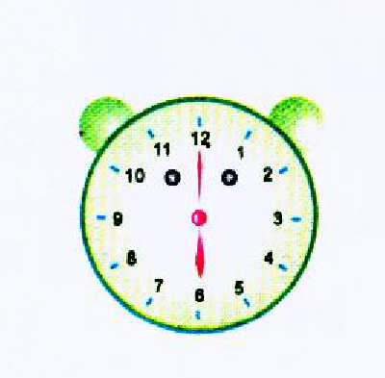
What do you do at 6 o’clock?

Slide 4
What do you do at 12 o’clock?

Slide 5
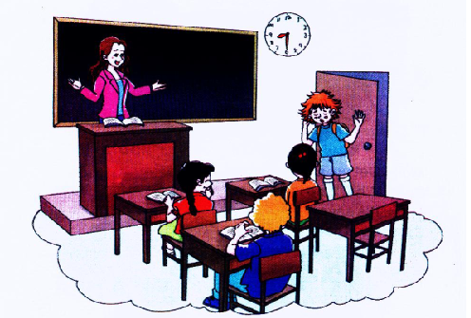
听录音试回答下列问题
Q1: Who is late again?
Q2: What time is now?
Q3: What time does Colin get up?
Q4: What time does Colin go to bed?

Slide 6
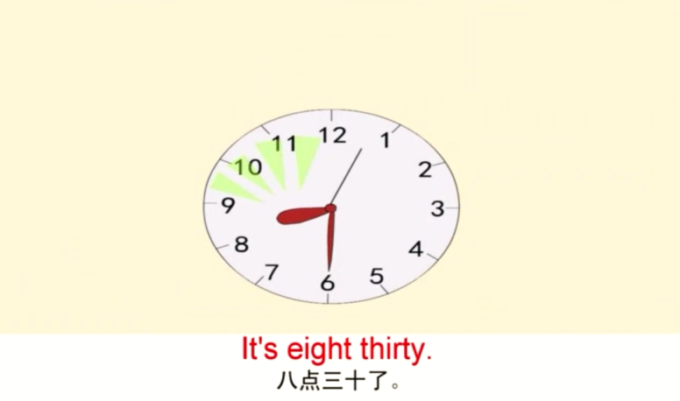
听对话，并模仿其语音语调跟读课文

Slide 7
老师在黑板上画一个小人，再由上至下画四条间距相等的小短横线，随机在黑板上写上8个时间，然后带学生逐一用英语描述这些时间。然后由一个学生抽一道问题，全班齐读问题，然后猜测时间，猜错一次老师画一条线
趣味操练：“吊死”小人

Slide 8
Ask and fill in the form

